Slide 1


PHÒNG GIÁO DỤC VÀ ĐÀO TẠO QUẬN LONG BIÊN
TRƯỜNG MẦM NON THẠCH CẦU
GIÁO ÁN LĨNH VỰC PHÁT TRIỂN NHẬN THỨC
Chủ điểm : Thực vật
Đề tài : Gộp 2 nhóm đối tượng trong phạm vi 4, đếm và nói kết quả
Lứa tuổi : MGN 4- 5 tuổi
Giáo viên: Nguyễn Thị Phương Dung
Năm học : 2020 - 2021

Slide 2


Phần 1
Ôn nhận biết số lượng và thêm
bớt trong phạm vi 4

Slide 3



Phần 1: Ôn nhận biết số lượng và thêm bớt trong phạm vi 4

Slide 4

Phần 1: Ôn nhận biết số lượng và thêm bớt trong phạm vi 4
3
4

Slide 5

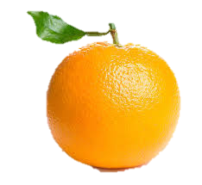
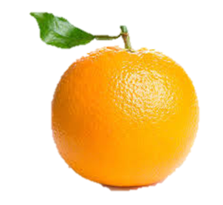

Phần 1: Ôn nhận biết số lượng và thêm bớt trong phạm vi 4
3

Slide 6



Phần 1: Ôn nhận biết số lượng và thêm bớt trong phạm vi 4
2

Slide 7

Phần 2
Gộp 2 nhóm đối tượng trong phạm vi 4, đếm và nói kết quả

Slide 8


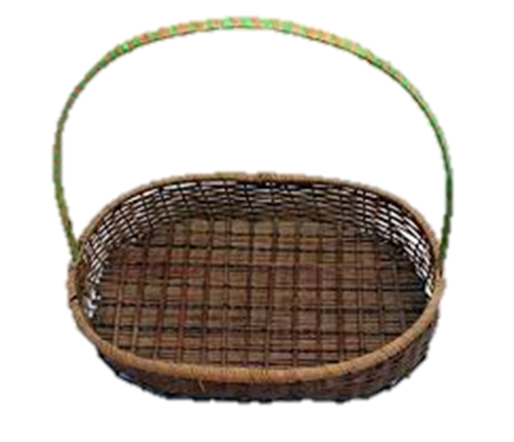
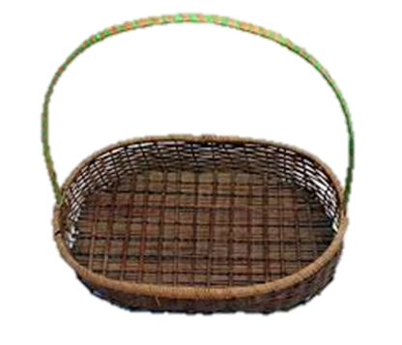



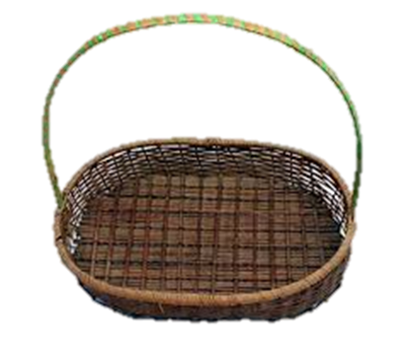
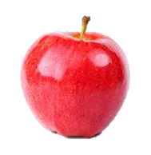


Slide 9

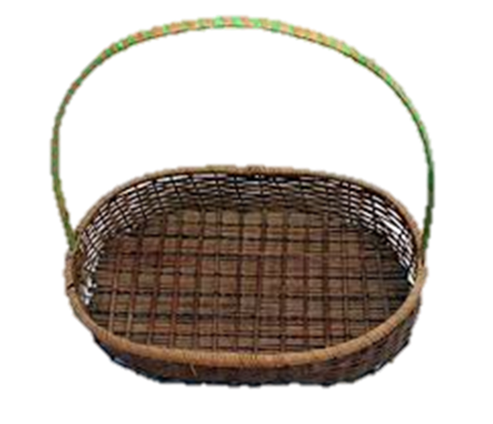






2
2

Slide 10







Có bao nhiêu cách gộp 2 nhóm thành 4 đối tượng? Đó là những cách nào?
4

Slide 11



Gộp theo yêu cầu
1
2
3
4
5
0
4
3

Slide 12
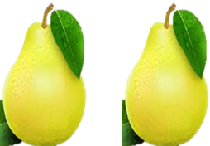


Gộp theo yêu cầu
1
0
5
3
2
4
2
2

Slide 13


Gộp theo yêu cầu
1
3
4
5
2
0

Slide 14

Trò chơi

Slide 15
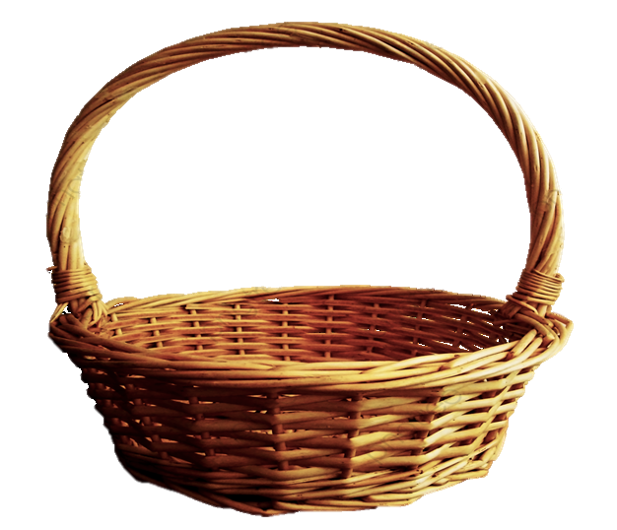







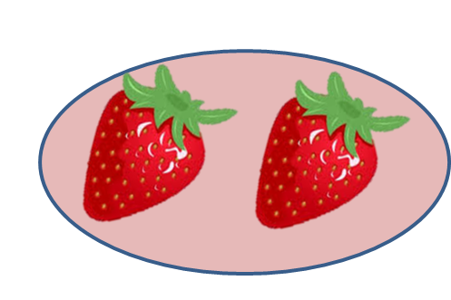
TRÒ CHƠI: BÉ NÀO GIỎI
Hãy tìm nhóm quả cùng loại vào giỏ sao cho đủ số lượng là 4 quả
2
1
0
4
A
B
C

Slide 16




TRÒ CHƠI: BÉ NÀO GIỎI
Hãy tìm nhóm quả cùng loại vào giỏ sao cho đủ số lượng là 4 quả
0
1
2
4
A
B
C

Slide 17
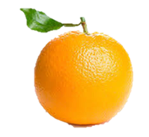



TRÒ CHƠI: BÉ NÀO GIỎI
Hãy tìm nhóm quả cùng loại vào giỏ sao cho đủ số lượng là 4 quả
0
1
4
2
A
B
C

Slide 18
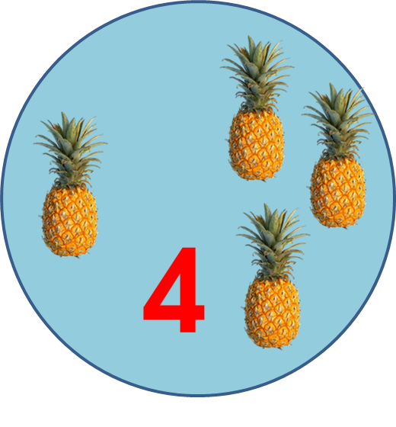
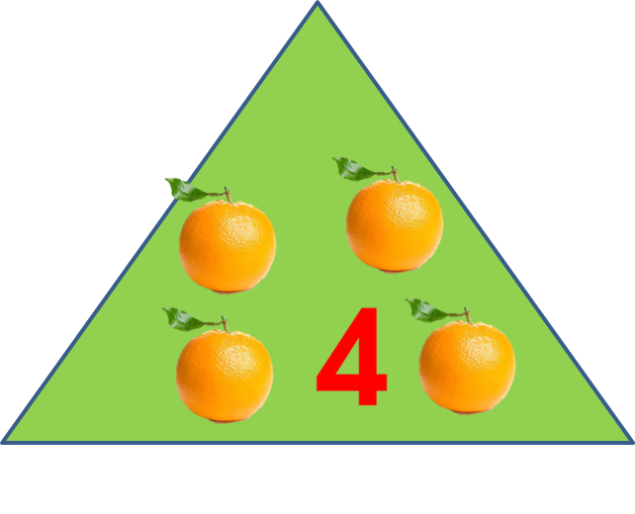






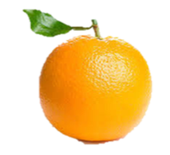






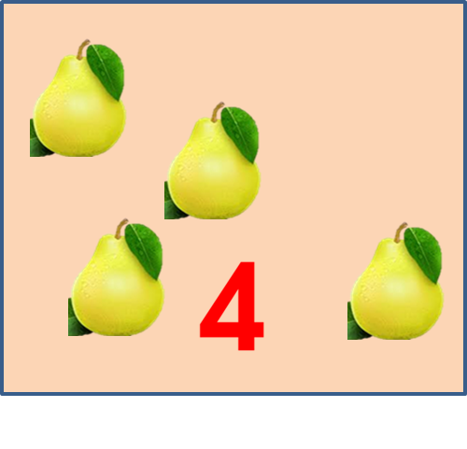







Trò chơi: Ghép hình
4
10
09
08
07
06
05
04
03
01
02
00

Slide 19

Xin chào và hẹn gặp lại!

